Slide 1
قلعة الكرك
حلا الهلسة د5

Slide 2
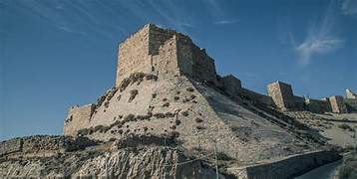
تاريخ قلعة الكرك
يعود تاريخ إنشاء قلعة الكرك إلى العصر التاسع قبل الميلاد، إذ كانت تستخدم من قبل الأنباط والرومان القدماء لأغراض عسكرية دفاعية، وفي العصور الوسطى استولى عليها الصليبين وقامو بتوسعتها وتطويرها. والقلعة مازالت غامضة من الداخل ففيها سراديب لم تكتشف إلى الآن.و الجدير بالذكر انه كانت قلعة الكرك شاهدة على أوسع عمليات الإعدام التي تعرض لها أهالي الكرك اثناء "هبة الكرك" أو ثورتها في وجة السلطة التركية في العام 1910 و تمكن اهل الكرك من طرد العثمانين.

Slide 3
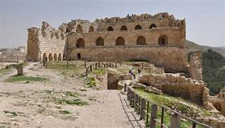
التاريخ
ويعود تاريخ إنشاء أساسات قلعة الكرك إلى عصر المؤابيين نحو عام 860 ق م. واستخدمها الأنباط لاحقاً، بدليل وجود تماثيل نبطية منقوشة في الأسس الأولى بالقلعة، وظلت في العصر الروماني ومن ثمَّ البيزنطي درعاً واقية للأردن، حيث أشارت إليها خريطة مادبا الفسيفسائية بين مجموعة قلاع هذه المنطقة.

Slide 4
الموقع الجغرافي
تقع مدينة الكرك على هضبة مثلثة ترتفع 900 متر عن مستوى البحركما ويحيط بها أسوار اثرية تشكل المدينة القديمة و تشكل قلعتها القمة الجنوبية الطبقية هذه حيث تقع القلعة في منتصف المدينة. تقع إلى الجنوب من القلعة أضرحة لعدد من الصحابة، منهم جعفر بن أبي طالب وزيد بن حارثة وعبدالله بن رواحة، الذين استشهدوا في معركة مؤتة.

Slide 5
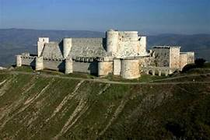
الاهمية الاقتصادية
لقد أظهرت كثير من الإحصائيات ان العملية السياحية تعد العنصر والعامل الأهم في زيادة قوة ومنعة الدولة الاقتصادية نظرا لما لها من دور بارز في تحقيق النمو الاقتصادي المتزايد حيث تلعب المردودات السياحية ما قيمة 30% من الحجم الكلي لواردات بعض الدول فالمردود المتحقق من السياحة تزيد من الدخل القومي للدولة الأمر الذي ينعكس على عجز المدفوعات، وان كثير من الدول تعتمد اعتمادا كليا على إيرادات الخزينة المحصلة من قطاع السياحة .

Slide 6
فيديو توضيحي لكيفية تسويق الموقع السياحي (قلعة الكرك)

